Slide 1
Наша соседка Луна

Slide 2
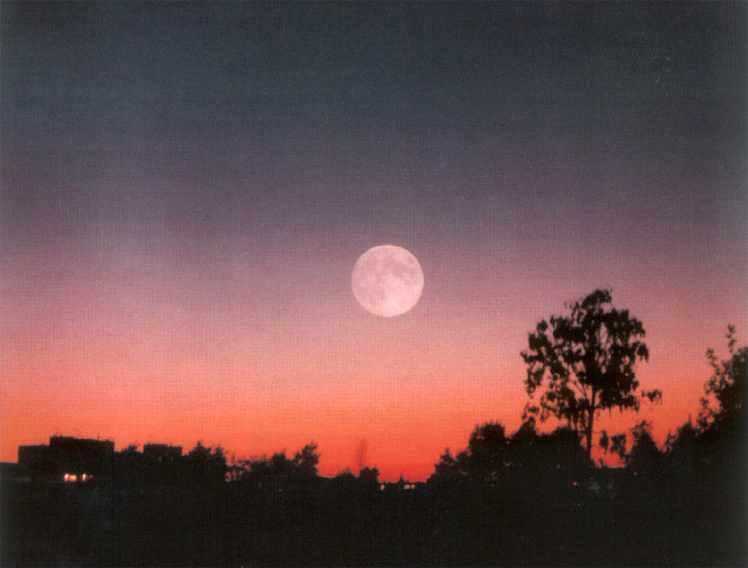
Луна – ближайшее к Земле космическое тело
и главное украшение нашего неба.

Slide 3
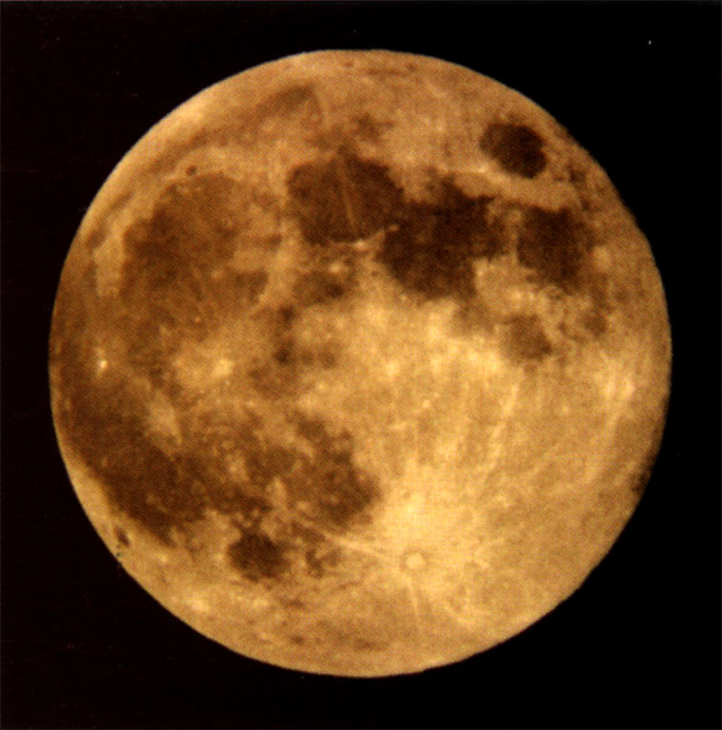
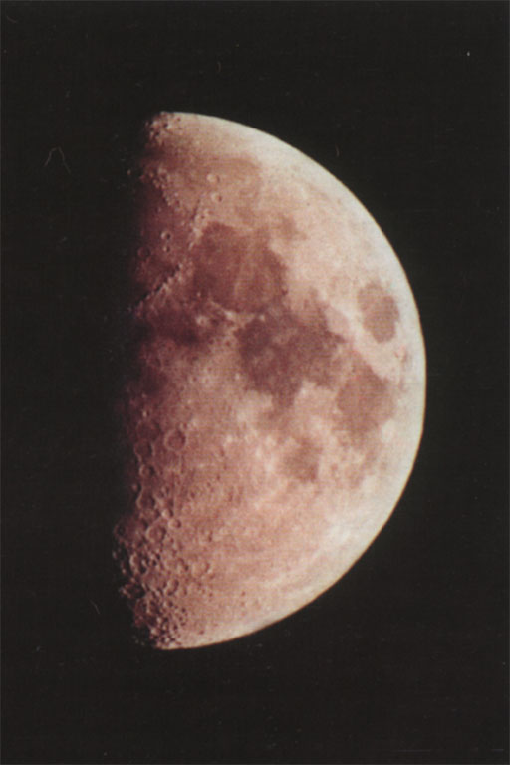
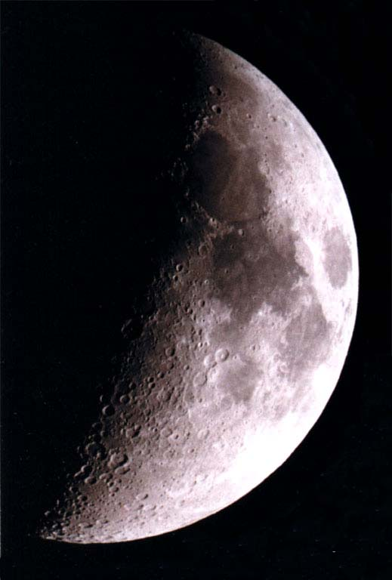
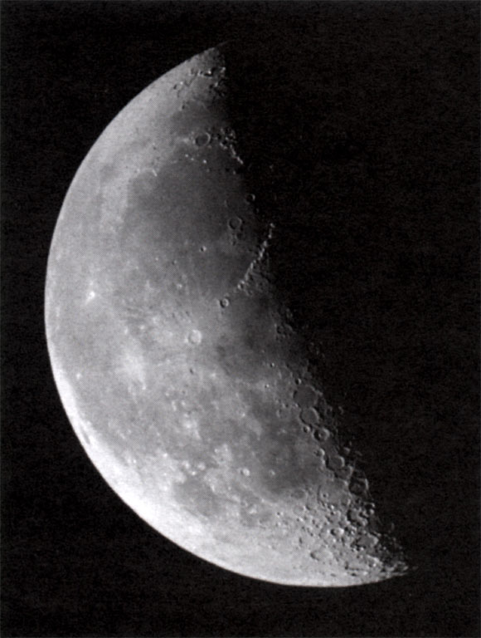
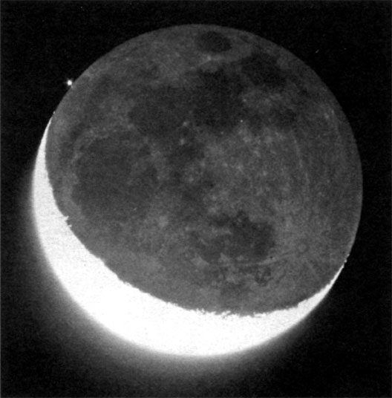
На небе Земли Луна выглядит по-разному: меняет фазы.

Slide 4
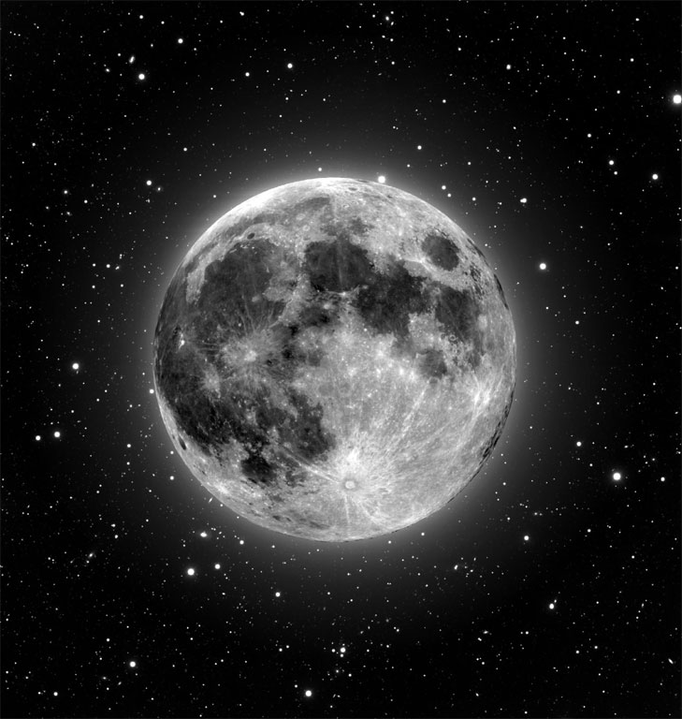
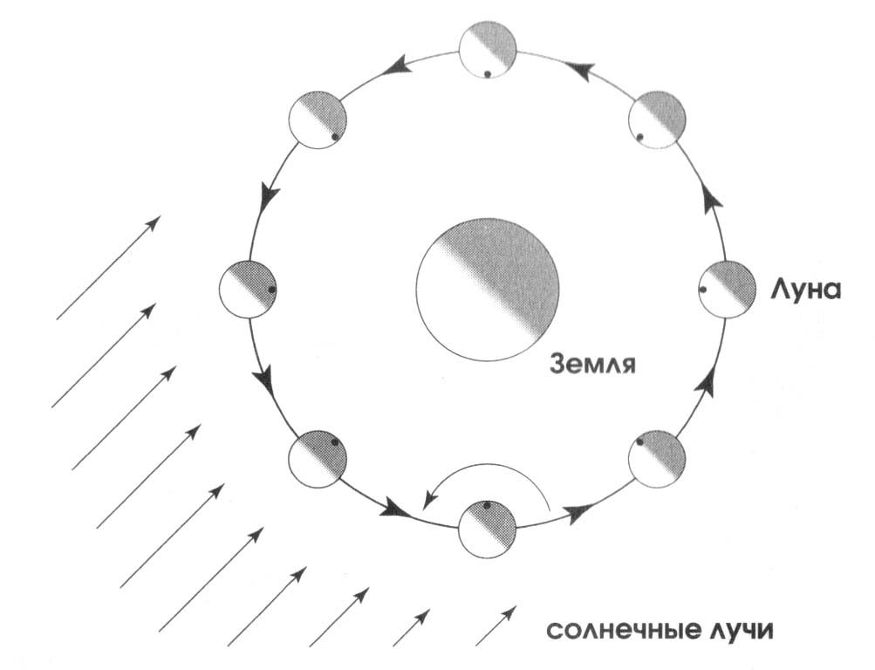
С Земли всегда видно только одно полушарие Луны. Значит ли это, что Луна не вращается вокруг своей оси?

Slide 5
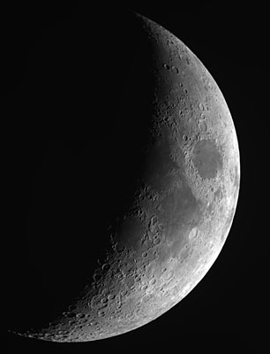
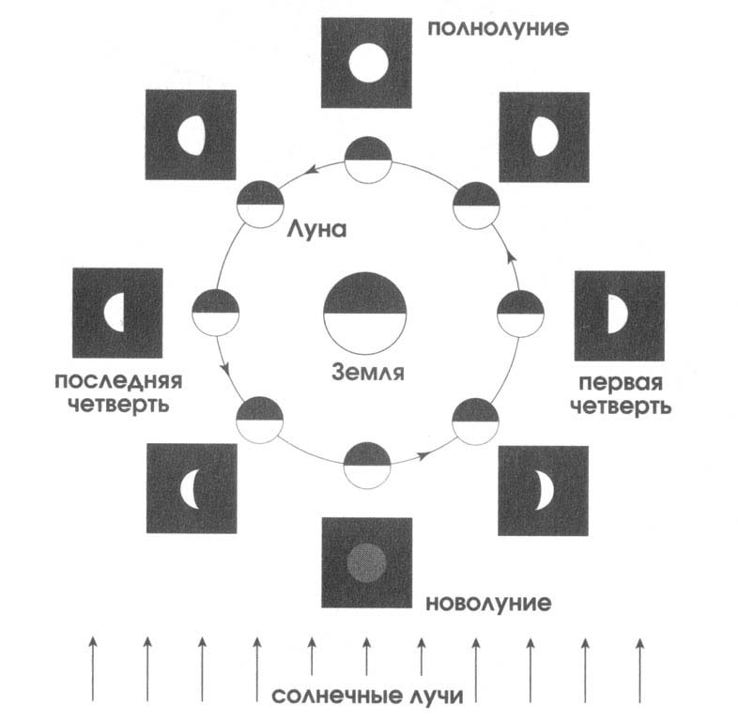
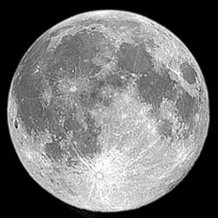
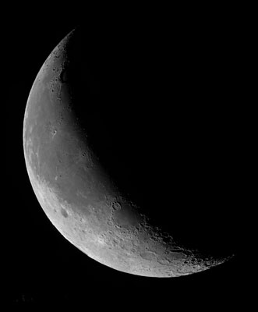
Мы видим только ту часть лунной поверхности, которая освещена Солнцем.

Slide 6
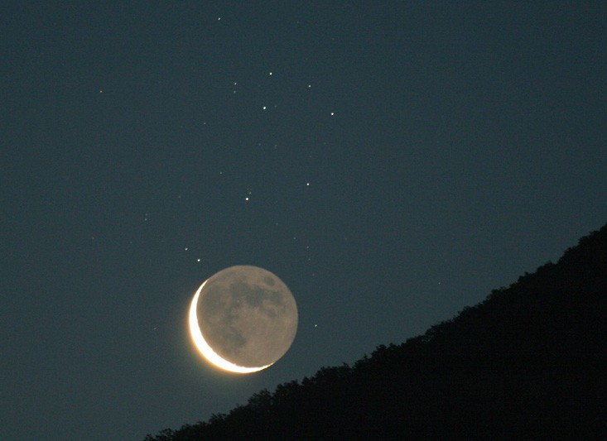
Иногда в ясную погоду,
когда воздух прозрачен,
можно разглядеть
слабое свечение
ночного полушария
нашего спутника
(так называемый
пепельный свет Луны).
Это тоже свет Солнца,
но отражённый дважды:
сначала от Земли к Луне,
а затем обратно.

Slide 7
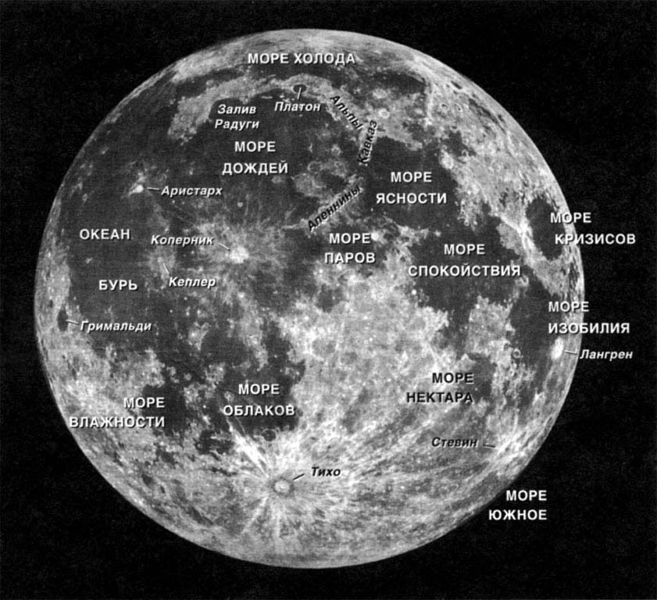
Карта Луны

Slide 8
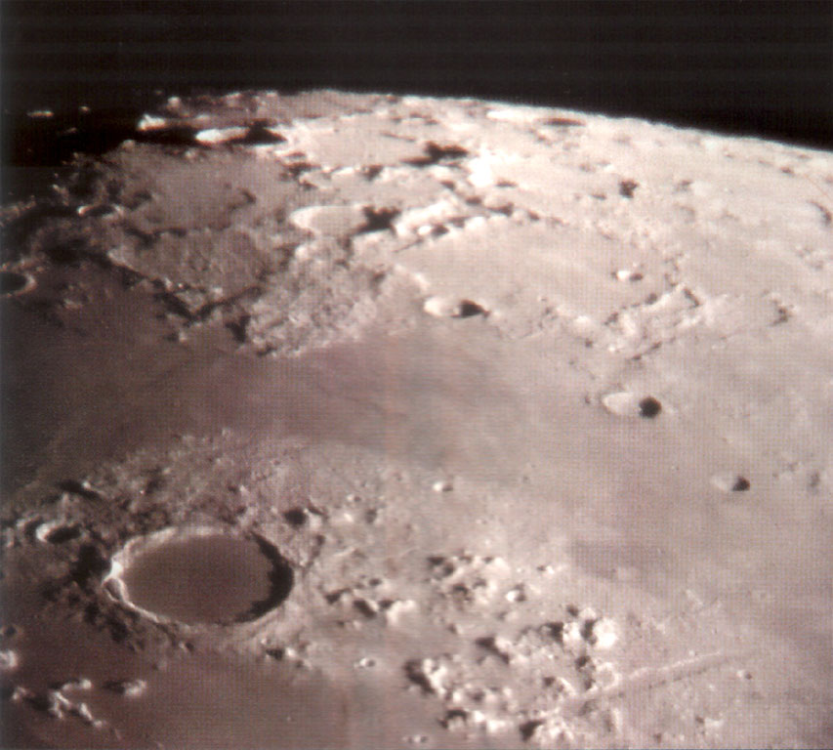
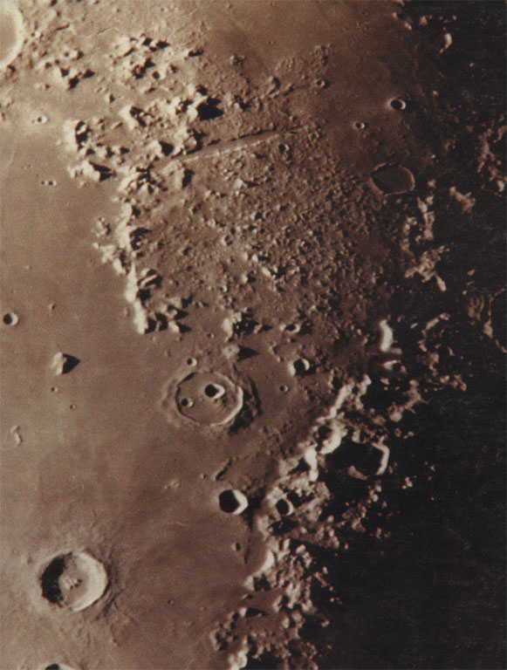
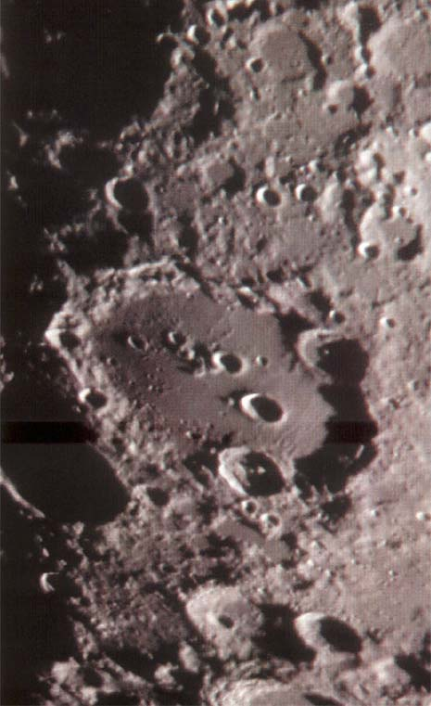
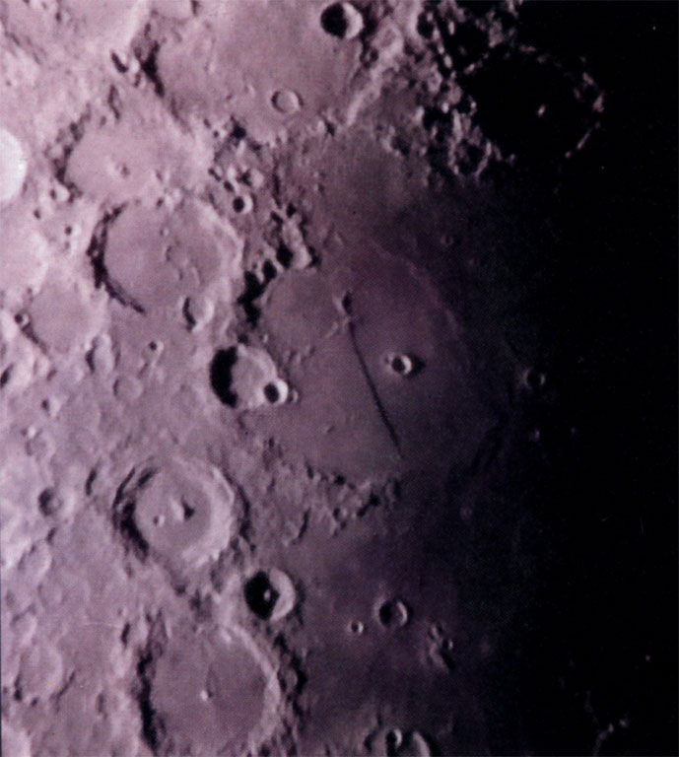
Поверхность Луны усыпана кратерами – следами ударов метеоритов.

Slide 9
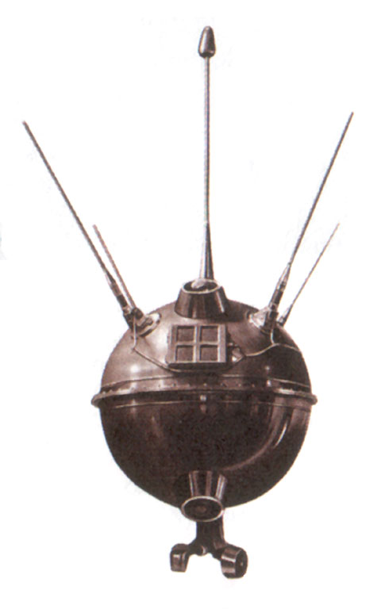
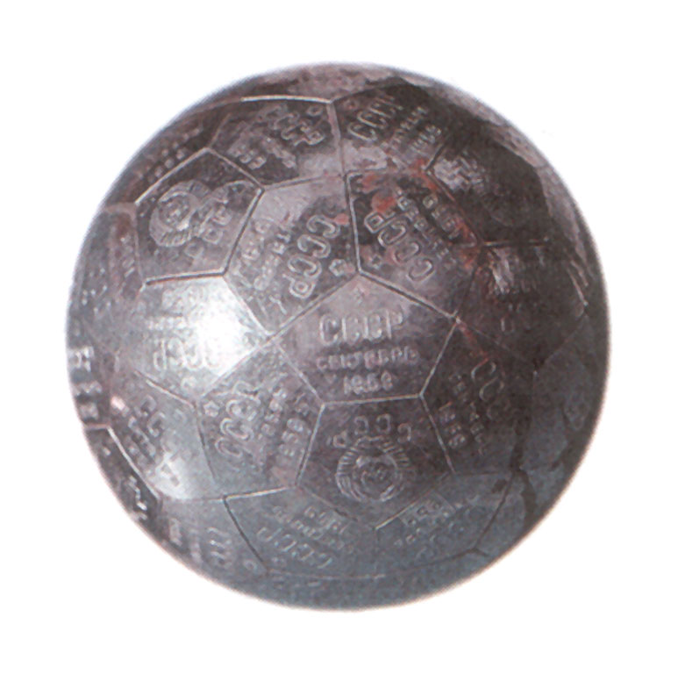
Первым космическим аппаратом, которому удалось преодолеть земное притяжение, стала автоматическая станция «Луна-1». Она стартовала к Луне 2 января 1959 года.
Автоматическая станция «Луна-2»
14 сентября 1959 года
доставила на Луну
вымпел с символами нашей страны.

Slide 10
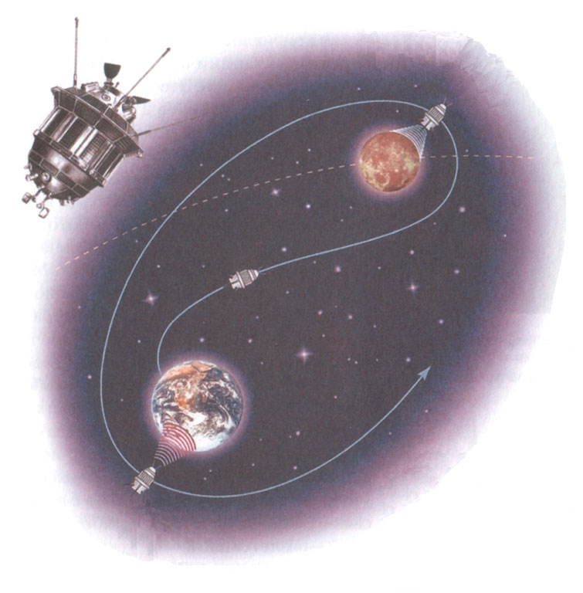
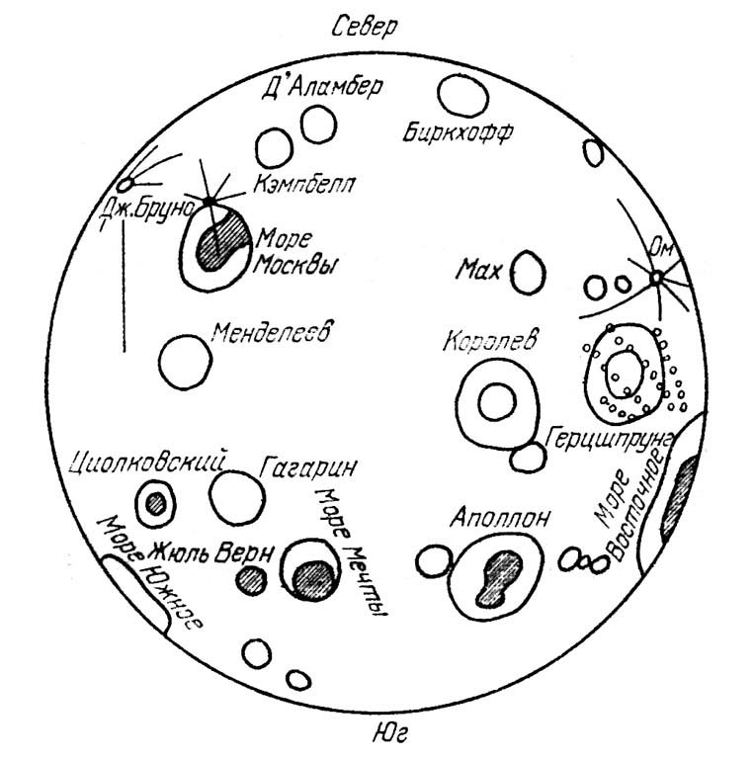
7 октября 1959 года автоматическая станция «Луна-3» сфотографировала обратную сторону Луны

Slide 11
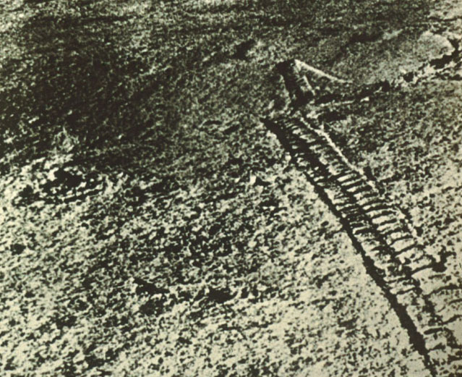
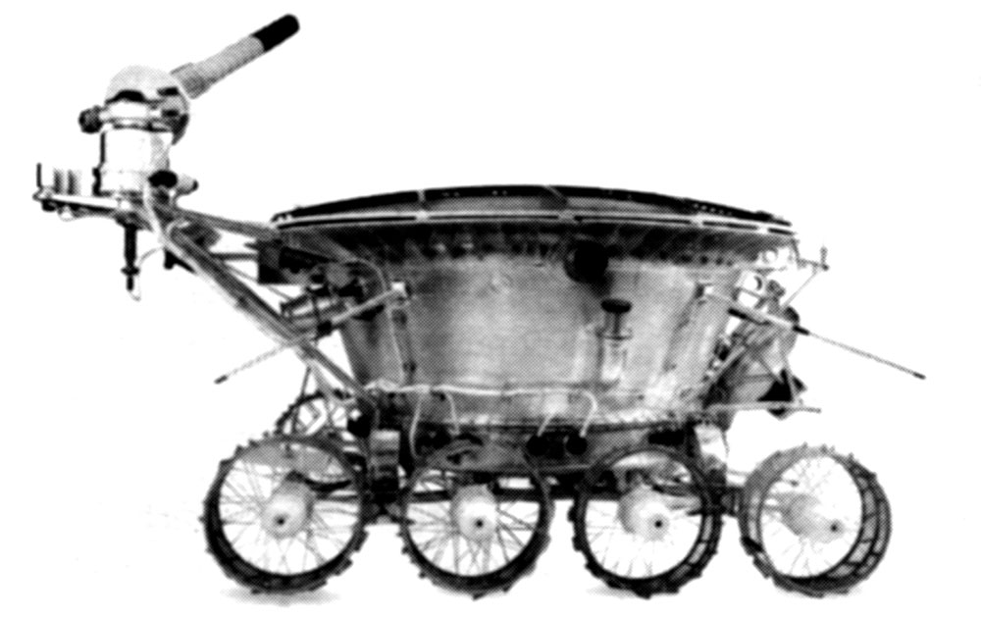
В ноябре 1970 года исследование Луны начал самоходный аппарат «Луноход-1». Он проработал на Луне более 300 суток и передал на Землю свыше 20 тысяч фотографий.
В 1973 году
исследования Луны
продолжил
самоходный аппарат
«Луноход-2»

Slide 12
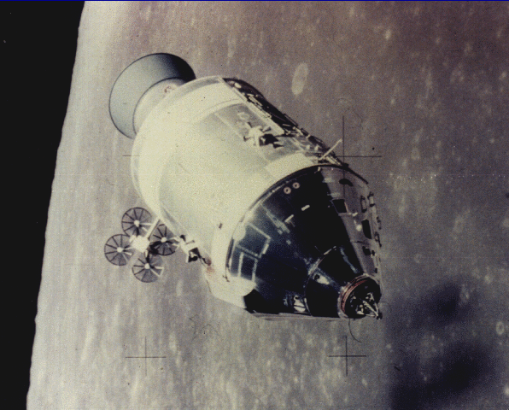
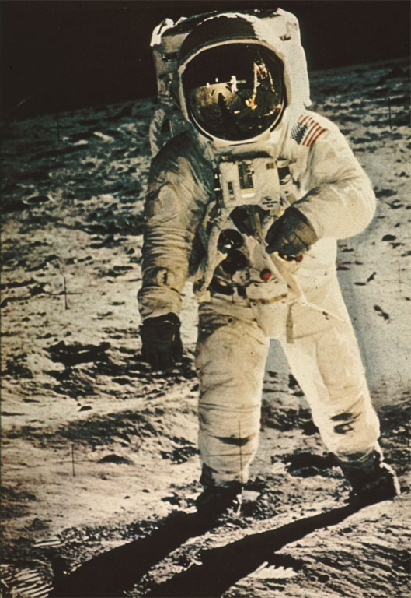
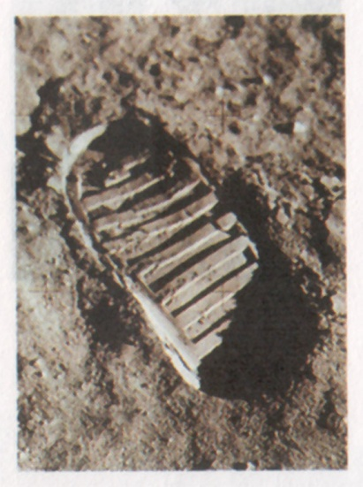
В июле 1969 года космический корабль «Аполлон-11» доставил на Луну американских астронавтов Армстронга и Олдрина.

Slide 13
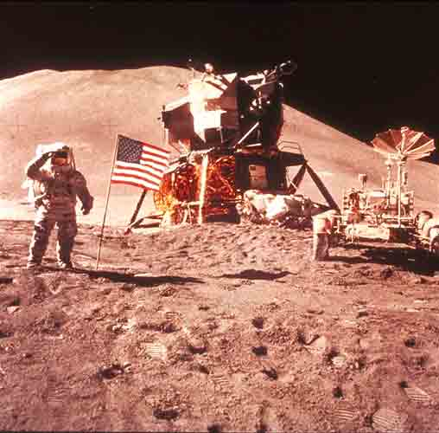
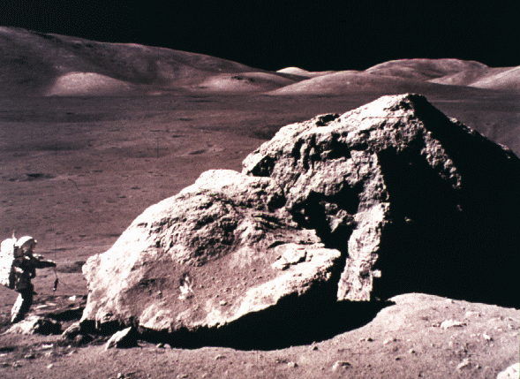
Экспедиция «Аполлон-15» изучает Луну

Slide 14
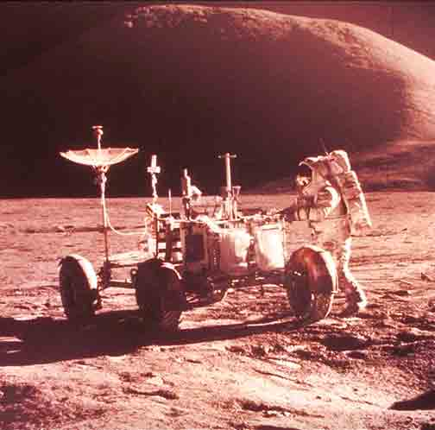
Луномобиль
Панорама
лунной поверхности

Slide 15
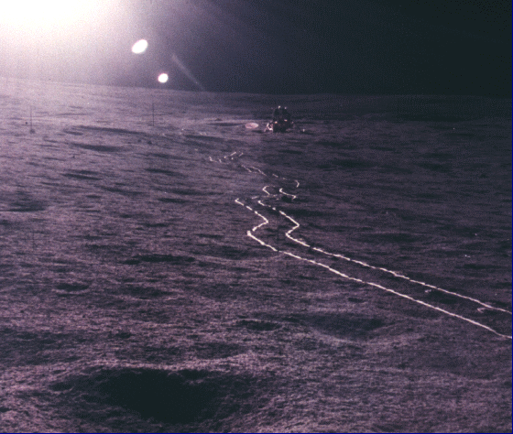
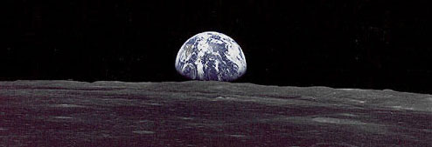
След
луномобиля
в лунном
грунте-
реголите.
Земля над горизонтом Луны

Slide 16
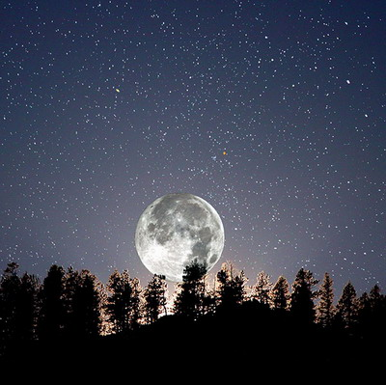
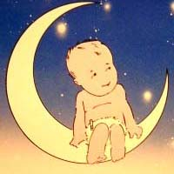
Верный спутник, ночей украшенье,
Дополнительное освещенье.
Мы, конечно, признаться должны:
Было б скучно Земле без Луны!
(Римма Алдонина)

